Slide 1

METODE AVANSATE DE PROGRAMARE
Conf.univ.dr. Ana Cristina DĂSCĂLESCU

Slide 2

Temtică curs 8
Mecanismul de serializare a obiectelor
Colecții de date – Framework Collection

Slide 3
SERIALIZAREA OBIECTELOR
Salvarea stării unui obiect într-un fișier text sau binar restaurarea ulterioară a acestuia, pe baza valorilor salvate, folosind un constructor al clasei
Neajunsuri:
dacă unele date membre sunt referințe către alte obiecte, atunci ar trebui salvate și restaurate și stările acelor obiecte externe!
Nu se pot salva funcționalitățile obiectului (metodele sale) și constructorii

Slide 4
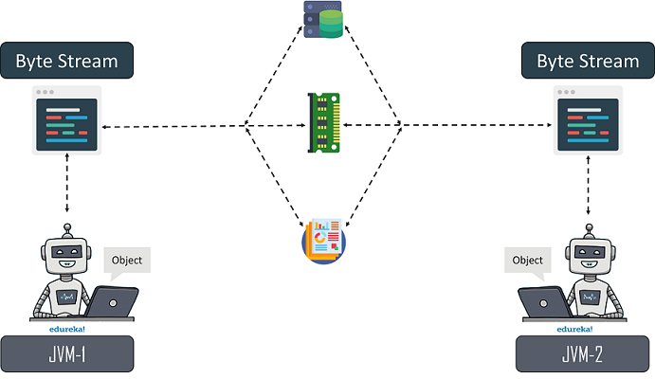
SERIALIZAREA OBIECTELOR
Limbajul Java permite o rezolvare simplă și eficientă a acestei probleme prin intermediul mecanismelor de serializare și deserializare

Slide 5
SERIALIZAREA OBIECTELOR
Serializarea este mecanismul prin care un obiect este transformat într-o secvență de octeți din care acesta să poată fi refăcut ulterior
Deserializarea reprezintă mecanismul invers serializării, respectiv dintr-o secvență de octeți serializați se restaurează obiectul original.
Utilizarea mecanismului de serializare prezintă mai multe avantaje:
obiectele pot fi salvate/restaurate într-un mod unitar pe/de pe diverse medii de stocare (fișiere binare, baze de date etc.);
obiectele pot fi transmise foarte simplu între mașini virtuale Java diferite, care pot rula pe calculatoare având arhitecturi sau sisteme de operare diferite;
timpul necesar serializării sau deserializării unui obiect este mult mai mic decât timpul necesar salvării sau restaurării unui obiect pe baza valorilor datelor sale member
cea mai simplă și mai rapidă metodă de clonare a unui obiect (deep copy) o reprezintă serializare/deserializarea sa într-un/dintr-un tablou de octeți.

Slide 6
SERIALIZAREA OBIECTELOR
Obiectele unei clase sunt serializabile dacă respectiva clasă implementează interfața marker Serializable.
O clasă nu este implicit serializabilă, deoarece clasa java.lang.Object nu implementează interfața Serializable.
Totuși, anumite clase standard, cum ar fi clasa String, clasele înfășurătoare (wrapper), clasa Arrays etc., implementează interfața Serializable.

Slide 7
SERIALIZAREA OBIECTELOR
Serializarea unui obiect se realizează astfel:
se deschide un flux binar de ieșire utilizând clasa java.io.ObjectOutputStream:
FileOutputStream file = new FileOutputStream("studenti.bin");
ObjectOutputStream fout = new ObjectOutputStream(file);
se salvează/scrie obiectul în fișier apelând metoda void writeObject(Object ob):
Student s = new Student("Ion Popescu", 241);
fout.writeObject(s);

Slide 8
DESERIALIZARE OBIECTELOR
Deserializarea unui obiect se realizează astfel:
se deschide un flux binar de intrare utilizând clasa java.io.ObjectInputStream:
FileInputStream file = new FileInputStream("studenti.bin");
ObjectInputStream fin = new ObjectInputStream(file);
se citește/restaurează obiectul din fișier apelând metoda Object readObject():
Student s = (Student)fin.readObject();

Slide 9
SERIALIZAREA OBIECTELOR
Mecanismul de serializare a unui obiect presupune salvarea, în format binar, a următoarelor informații despre acesta:
denumirea clasei de apartenență;
versiunea clasei de apartenență, implicit aceasta fiind hash-code-ul acesteia, calculat de către mașina virtuală Java;
valorile datelor membre de instanță.
antetele metodelor membre

Slide 10
SERIALIZAREA OBIECTELOR
Implicit NU se serializează datele membre statice și nici corpurile metodelor, ci doar antetele lor.
Explicit NU se serializează datele membre marcate prin modificatorul transient
Serializarea nu tine cont de specificatorii de acces, deci se vor serializa și datele/metodele private!
În momentul sterilizării unui obiect se va serializa întregul graf de dependențe asociat obiectului respectiv, adică obiectul respectiv și toate obiectele referite direct sau indirect de el.

Slide 11
SERIALIZAREA OBIECTELOR
Observații
Dacă un obiect care trebuie serializat conține referințe către obiecte neserializabile, atunci va fi generată o excepție de tipul NotSerializableException.
Dacă o clasă serializabilă extinde o clasă neserializabilă, atunci datele membre accesibile ale superclasei nu vor fi serializate.
Dacă se modifică structura clasei aflată pe mașina virtuală care realizează serializarea obiectelor (ără a se realiza aceeași modificare și pe mașina virtuală destinație, atunci procesul de deserializare va lansa la executare excepția InvalidClassException
Versiunea unei clase se poate defini explicit prin data membra
private static final long serialVersionUID

Slide 12
COLECȚII
Java Collections Framework este un framework/API performant pentru crearea și managementul structurilor dinamice de date (tablou, liste, mulțime, tabelă de asocieri etc)
O colecție este un obiect container care grupează mai multe elemente într-o structura unitară de același tip
Arhitectura framework-ului Collections:
Interfețe: definesc in mod abstract operatiile specifice unei colectii
Clase: conțin implementări concrete ale colecțiilor definite în interfețe, iar începând cu Java 1.5 ele sunt generice
List<Persoana> lp = new ArrayList<>();
Algoritmi polimorfici: metode statice publice, incapsulata intr-o clasa utilitara Collections

Slide 13
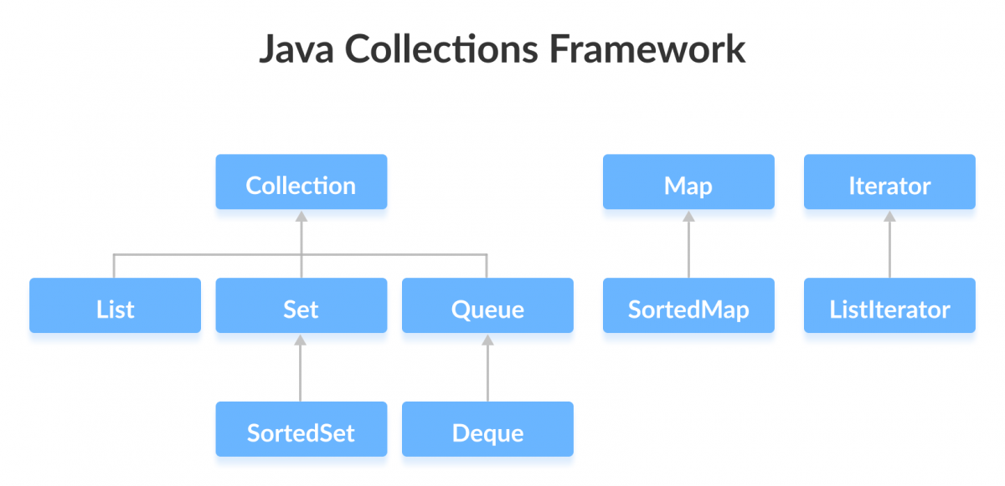
IERARHIA DE INTERFEȚE

Slide 14
INTERFAȚA COLLECTION
Conține o serie de metode fundamentale de prelucrare specifice tuturor colecțiilor
Metodele uzuale ale interfeței Collection
public int size() - returnează numărul total de elemente din colecție;
public boolean add(E e) - inserează în colecția curentă elementul e;
public boolean addAll(Collection<E> c) - inserează în colecția curentă toate elementele din colecția c;
public boolean contains(Object e) - caută în colecția curentă elementul e;
public Iterator iterator() - returnează un iterator pentru colecția curentă;
public Object[] toArray() - realizează conversia colecției într-un tablou cu obiecte de tip Object.
public boolean remove(Object e) - șterge elementul e din colecția curentă;

Slide 15
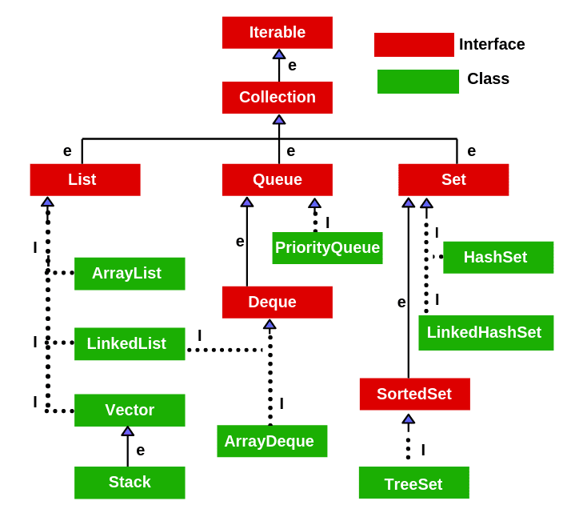
IERARHIA DE CLASE CARE EXTIND INTERFAȚA COLLECTION

Slide 16
INTERFAȚA LIST
Extinde interfața List și modelează o colecție de elemente ordonate care permite inclusiv memorarea elementelor duplicate.
Interfața List adaugă metode suplimentare fata de interfața Collection, corespunzătoare operațiilor care utilizează index-ului fiecărui element, considerat ca fiind de un tip generic E
accesarea unui element: E get(int index), E set(int index);
adăugarea/ștergere element: void add(int index, E element), E remove(int index);
determinarea poziției unui element în cadrul colecției: int indexOf(Object e), int lastlndexOf(Object e).

Slide 17
Clasa ArrayList
Oferă o implementare a unei liste utilizând un tablou unidimensional care poate fi redimensionat dinamic
List<Tip> listaTablou = new ArrayList<>();
ArrayList<Tip> listaTablou = new ArrayList<>();
Capacitatea implicită a unei astfel de liste este egală cu 10, pentru a specifica explicit o altă capacitate se poate utiliza un constructor care primește ca argument un număr întreg
List<Tip> listaTablou = new ArrayList<>(50);

Slide 18
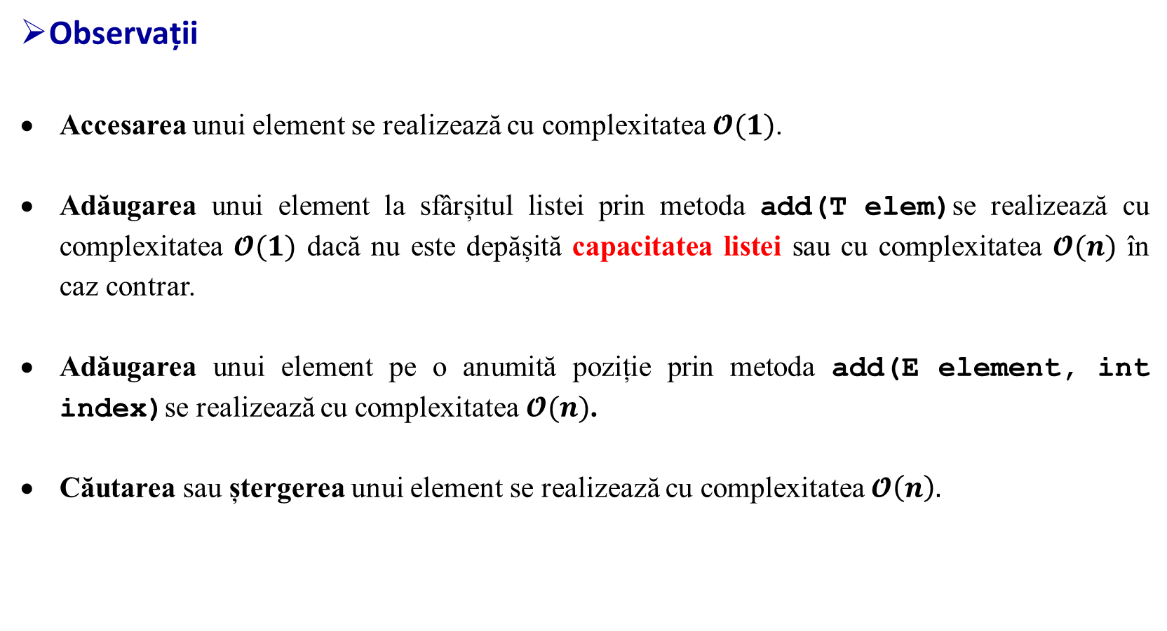
Clasa ArrayList
Observații
Accesarea unui element se realizează cu complexitatea $𝓞(1)$.
Adăugarea unui element la sfârșitul listei prin metoda add(T elem)se realizează cu complexitatea $𝓞(1)$ dacă nu este depășită capacitatea listei sau cu complexitatea $𝓞(n)$ în caz contrar.
Adăugarea unui element pe o anumită poziție prin metoda add(E element, int index)se realizează cu complexitatea $𝓞(n)$.
Căutarea sau ștergerea unui element se realizează cu complexitatea $𝓞\left(n\right).$

Slide 19
Clasa LinkedList
Oferă o implementare a unei liste utilizând o listă dublu înlănțuită, astfel fiecare nod al listei conține o informație de tip generic E, precum și două referințe: una către nodul anterior și una către nodul următor.
Constructorii clasei LinkedList sunt:
LinkedList() - creează o listă vidă;
LinkedList(Collection C) - creează o listă din elementele colecției C.
Pe lângă metodele implementate din interfața List, clasa LinkedList conține și câteva metode specifice:
accesarea primului/ultimului element: E getFirst(), E getLast();
adăugarea la începutul/sfârșitul listei: void addFirst(E elem), void addLast(E elem);

Slide 20
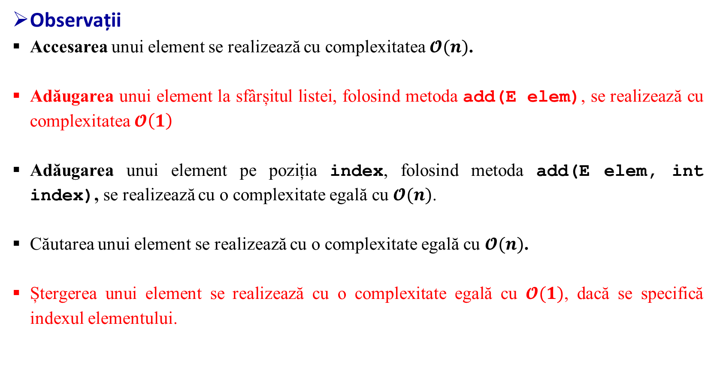
Clasa LinkedList
Observații
Accesarea unui element se realizează cu complexitatea $𝓞(n)$.
Adăugarea unui element la sfârșitul listei, folosind metoda add(E elem), se realizează cu complexitatea $𝓞\left(1\right)$
Adăugarea unui element pe poziția index, folosind metoda add(E elem, int index), se realizează cu o complexitate egală cu $𝓞(n)$.
Căutarea unui element se realizează cu o complexitate egală cu $𝓞(n)$.
Ștergerea unui element se realizează cu o complexitate egală cu $𝓞(1)$, dacă se specifică indexul elementului.

Slide 21
Interfața Set
Interfața Set extinde interfața Collection și modelează o colecție de elemente care nu conțin duplicate, respectiv o colecție de tip mulțime.
Interfața Set nu adaugă metode suplimentare celor existente în interfața List și este implementată în clasele
HashSet
TreeSet
LinkedHashSet

Slide 22
Clasa HashSet
Clasa HashSet implementează o mulțime folosind o tabelă de dispersie (hash table)
O tabelă de dispersie este un tablou unidimensional, numit bucket array, în care indexul unui element se calculează pe baza hash-code-ului său
Fiecare componentă a bucket array-ului va conține o listă cu obiectele care au același hash-code (coliziuni),

Slide 23
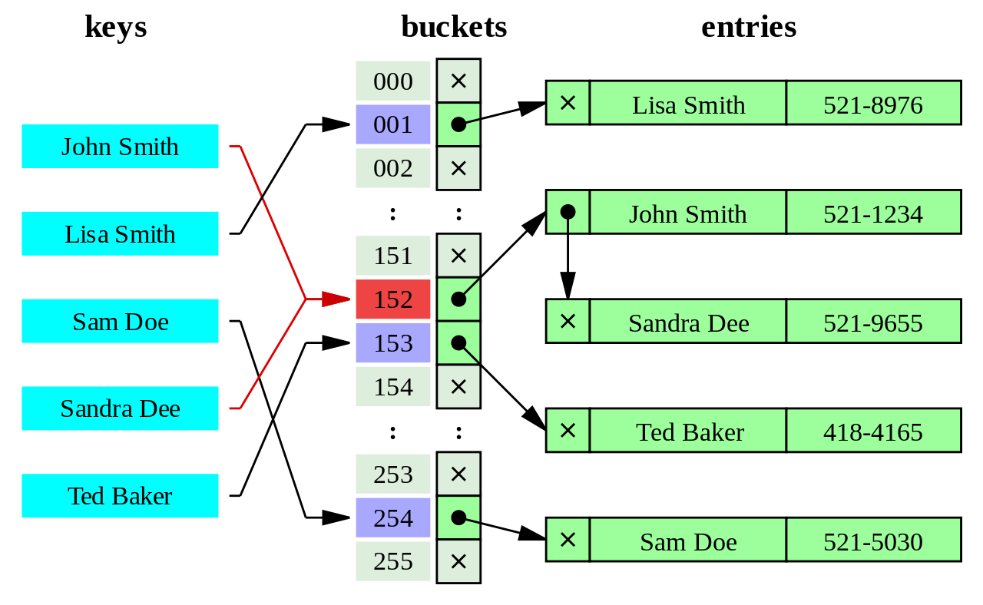
Clasa HashSet

Slide 24
Clasa HashSet
O operație de inserare a unui obiect în tabela de dispersie presupune parcurgerea următorilor pași:
se apelează metoda hashCode a obiectului respectiv, iar valoarea obținută se utilizează pentru a calcula indexul bucket-ului asociat obiectului respectiv;
dacă bucket-ul respectiv este vid, atunci se adaugă direct obiectul respectiv și operația de inserare se încheie;
dacă bucket-ul respectiv nu este vid, se parcurge lista asociată și, folosind metoda equals, se verifică dacă obiectul este deja inserat în tabelă, iar în caz negativ obiectul se adaugă la sfârșitul listei.

Slide 25
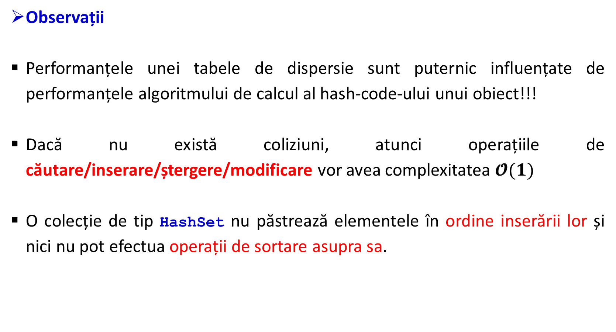
Clasa HashSet
Observații
Performanțele unei tabele de dispersie sunt puternic influențate de performanțele algoritmului de calcul al hash-code-ului unui obiect!!!
Dacă nu există coliziuni, atunci operațiile de căutare/inserare/ștergere/modificare vor avea complexitatea $𝓞(1)$
O colecție de tip HashSet nu păstrează elementele în ordine inserării lor și nici nu pot efectua operații de sortare asupra sa.

Slide 26
Clasa HashSet
Observații
Într-un HashSet se poate insera și valoare null, evident, o singură dată.
Implicit, capacitatea inițială (numărul de bucket-uri) a unei colecții de tip HashSet este 16, iar apoi aceasta este incrementată pe măsură ce se inserează elemente.
Este definit un factor de umplere (load factor) care reprezintă pragul maxim permis de populare a colecției, depășirea sa conducând la dublarea capacității acesteia.
Implicit, factorul de umplere este egal cu valoarea 0.75, de bucket-uri

Slide 27
Clasele LinkedHashSet și TreeSet
Implementarea clasei LinkedHashSet este similară cu implementarea clasei HashSet, diferența constând în faptul că elementele vor fi stocate în ordinea inserării lor!!!
Clasa TreeSet implementează o mulțime utilizând un arbore binar de tip Red-Black pentru a stoca elemente într-o anumită ordine.
în ordinea lor naturală când se utilizează constructorul fără parametri ai clasei și clasa corespunzătoare obiectelor implementează interfața Comparable
într-o ordine specificată în constructorul clasei printr-un argument de tip Comparator

Slide 28
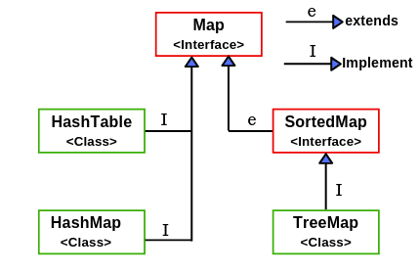
Interfața Map
Interfața Map modelează comportamentul colecțiilor ale căror elemente sunt de perechi de tipul cheie – valoare (definite în interfața Map.Entry<T,R>), prin care se asociază unei chei care trebuie să fie unice o singură valoare.

Slide 29
Clasele LinkedHashSet și TreeSet
Metode uzuale din interfața Map
R put (T cheie, R valoare) – inserează perechea cheie-valoare în colecție în cazul în care cheia nu există deja
R get(T cheie) – returnează valoarea asociată cheii indicate sau null dacă în colecție nu există cheia respectivă;
boolean containsKey(T cheie) – returnează true dacă în colecție există cheia respectivă sau false în caz contrar;
boolean containsValue(R valoare) – returnează true dacă în colecție există valoarea respectivă sau false în caz contrar;

Slide 30
Clasele LinkedHashSet și TreeSet
Metode uzuale din interfața Map
Set<Map.Entry<K,V>> entrySet() – returnează o mulțime care conține toate perechile cheie-valoare din colecție;
Set<K> keySet() – returnează o mulțime care conține toate cheile din colecție;
Collection<V> values() – returnează o colecție care conține toate valorile din colecția de tip Map;
R remove(Object cheie) – dacă în colecție există cheia indicată, atunci elimină din colecție perechea având cheia respectivă și returnează valoarea cu care era asociată, altfel returnează null

Slide 31
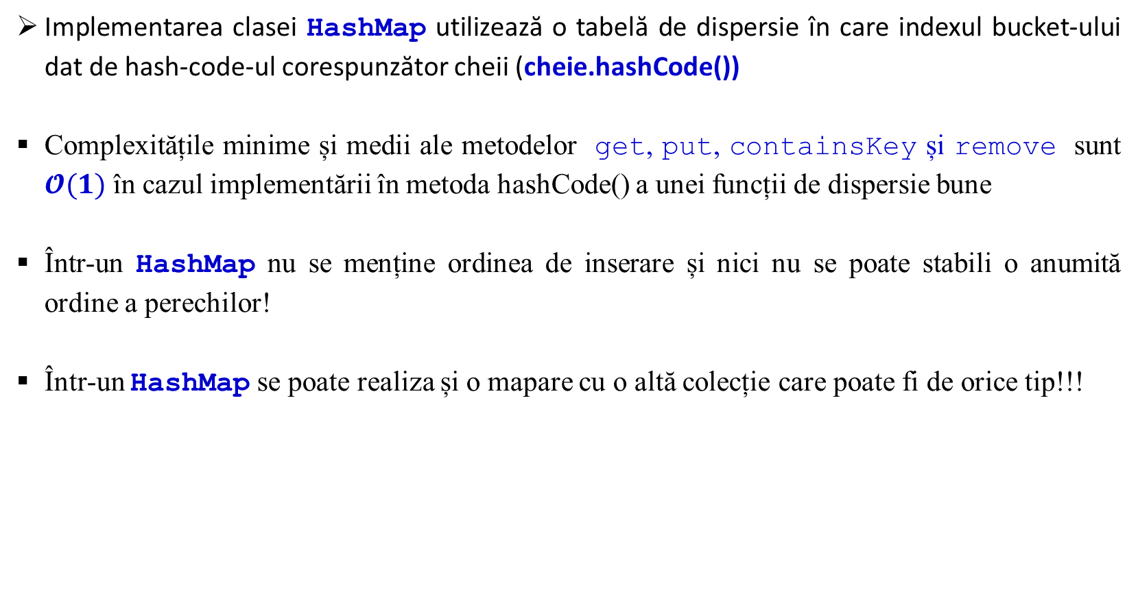
Implementările Interfeței Map
Implementarea clasei HashMap utilizează o tabelă de dispersie în care indexul bucket-ului dat de hash-code-ul corespunzător cheii (cheie.hashCode())
Complexitățile minime și medii ale metodelor get, put, containsKey și remove sunt $𝓞(1)$ în cazul implementării în metoda hashCode() a unei funcții de dispersie bune
Într-un HashMap nu se menține ordinea de inserare și nici nu se poate stabili o anumită ordine a perechilor!
Într-un HashMap se poate realiza și o mapare cu o altă colecție care poate fi de orice tip!!!

Slide 32
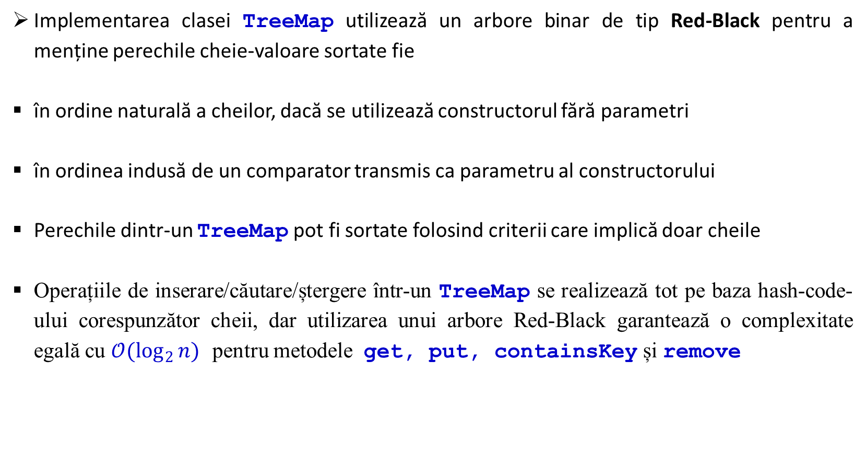
Implementările Interfeței Map
Implementarea clasei TreeMap utilizează un arbore binar de tip Red-Black pentru a menține perechile cheie-valoare sortate fie
în ordine naturală a cheilor, dacă se utilizează constructorul fără parametri
în ordinea indusă de un comparator transmis ca parametru al constructorului
Perechile dintr-un TreeMap pot fi sortate folosind criterii care implică doar cheile
Operațiile de inserare/căutare/ștergere într-un TreeMap se realizează tot pe baza hash-code-ului corespunzător cheii, dar utilizarea unui arbore Red-Black garantează o complexitate egală cu $𝒪(\log_{2}{n})$ pentru metodele get, put, containsKey și remove

Slide 33
Interfața ITERATOR
Rolul general al unui iterator este acela de a parcurge elementele unei colecții de orice tip, mai puțin a celor care fac parte din ierarhia interfeței Map.
Orice colecție din ierarhia interfeței Collection conține o implementare a metodei iterator() care returnează un obiect de tip Iterator<Tip>:
Iterator itr = c.iterator();
Metode pentru accesarea elementelor unei colecții:
public Object next() – returnează succesorul elementului curent;
public boolean hasNext() – returnează true dacă în colecție mai există elemente nevizitate sau false în caz contrar.
Un iterator nu permite modificarea valorii elementului curent și nici adăugarea unor elemente noi în colecție!

Slide 34
Interfața ITERATOR
Fail fast iterator
List<Integer> numere = new ArrayList<Integer>();
numere.add(101);
................
Iterator<Integer> itr = numere.iterator();
while (itr.hasNext()) {
Integer nr = itr.next();
if (nr % 2 == 0)
numere.remove(nr);
}
Soutile:
itr.remove();
ConcurrentModificationException

Slide 35
Clasa Collections
Clasa java.util.Collections este o componentă importantă a framework-ului Collection care oferă implementări specifice colectiilor de date, precum sortare, calcul minim/maxim, căutare, algoritmi de umplere etc.
Metodele încapsulate în clasa Collections fie prelucrează o colecție de elemente, fie returnează un anumit tip de colecție și toate “aruncă” excepția NullPointerException
Metode uzuale:
static boolean addAll(Collection<?> c, T... elements)
static void sort(List<?> list)
static void sort(List<?> list, Comparator c)
Collections.sort(listaIntregi, Comparator.reverseOrder());
static void copy(List<?> dest, List<?> src

